Slide 1

Урок русского языка в 6 классе
Степени сравнения имен прилагательных
Учитель русского языка и литературы
МАОУ СОШ № 22
Шуплецова Ксения Алексеевна

Slide 2
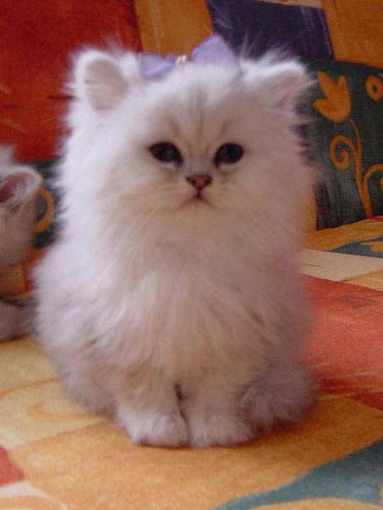
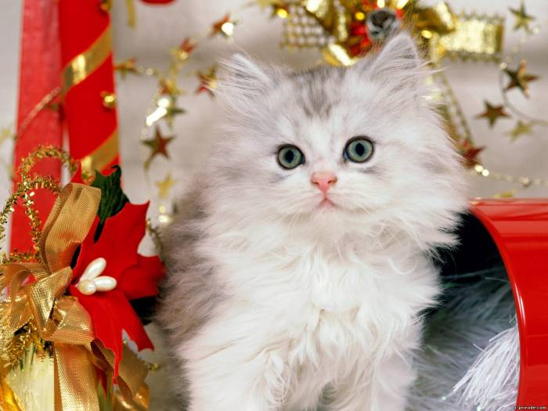
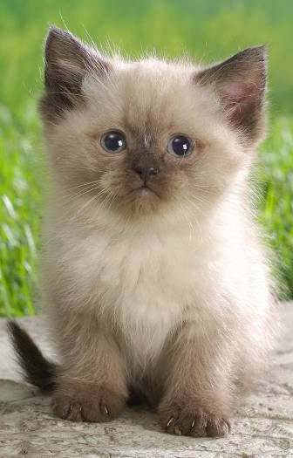
Формирование темы урока.
Перед вами картинка. На ней три пушистых котенка. Ребята, чем они отличаются друг от друга?

Slide 3
Изучить
Научиться
Научиться правильно употреблять
ЦЕЛИ УРОКА:

Slide 4
Степени сравнения прилагательных
СРАВНИТЕЛЬНАЯ
ПРЕВОСХОДНАЯ
простая
(сказуемое)
ЕЕ (-ЕЙ)
Е
ШЕ
красивее;
красивей;
громче;
тоньше
Не изм-ся
по р., ч., п.
составная
(определение, сказуемое)
БОЛЕЕ
(МЕНЕЕ)
более (менее) красивый
2-е слово изм-ся
по р., ч., п.
простая
-ЕЙШ-
-АЙШ-
НАИ-
красивейший;
наилучший
Склоняются
составная
НАИБОЛЕЕ
(НАИМЕНЕЕ)
САМЫЙ
самый красивый;
наиболее красивый
«наиболее» не изм-ся
(определение)

Slide 5
Спишите, употребив прилагательные, данные в скобках, в простой форме сравнительной степени. Образец: красивый – красивее.
В детстве все было другим. (Яркий) было солнце, (сильный) запах полей, (громкий) был гром, (обильный) дожди и (высокий) трава. И (широкий) было человеческое сердце, (острый) горе, и в тысячу раз была (загадочный) земля, родная земля – самое великолепное, что нам дано для жизни.
( По К. Паустовскому)

Slide 6

Избегайте речевых ошибок!
Произносите правильно: красИвее, свобОднее, спокОйнее, удОбнее.
Правильно образуйте составные формы степеней сравнения: более умный, самый умный.
Помните! Нельзя 2 раза употреблять –ее (более умнее).
Самый не сочетается с суффиксом –айш, -ейш (самый умнейший).

Slide 7
Образуйте, по возможности, от данных в скобках прилагательных сравнительную или превосходную степень
1. Роза (красивый) шиповника.
2.Ландыши (пахучий), чем ромашка.
3. Левый берег реки (отлогий), чем правый.
4. Волга (полноводный) Оки.
5. Ложка (железная).
6. Мы преодолевали (трудные) перевалы, спускались в (глубокие) ущелья.
7. У летучих мышей (чуткий) слух, чем у полевых мышей.

Slide 8
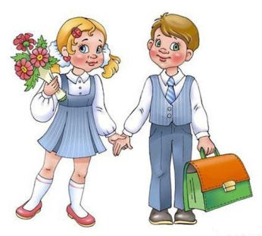
Домашнее задание
Написать письмо султану используя прилагательные в сравнительной и превосходной степени.
.

Slide 9

Рефлексия «Похвали себя и своих одноклассников».
Используя степени сравнения,
расскажите о себе и своих
одноклассников по поводы работы на
уроке.

Slide 10
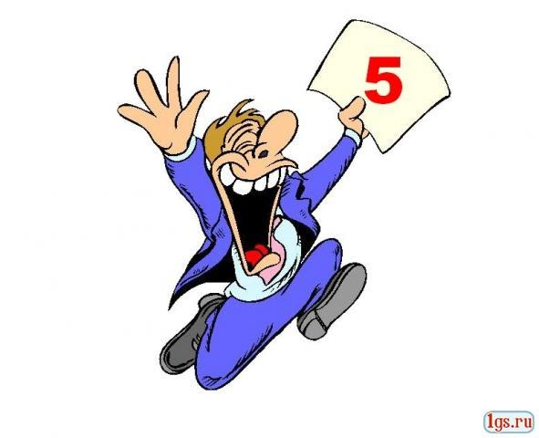
Спасибо за урок!
Удачи!

